Slide 1

ACCIÓN POR EL CLIMA
Bruno molina Zacatenco

Slide 2
Objetivo13
Todo empieza en el 2015…

Slide 3
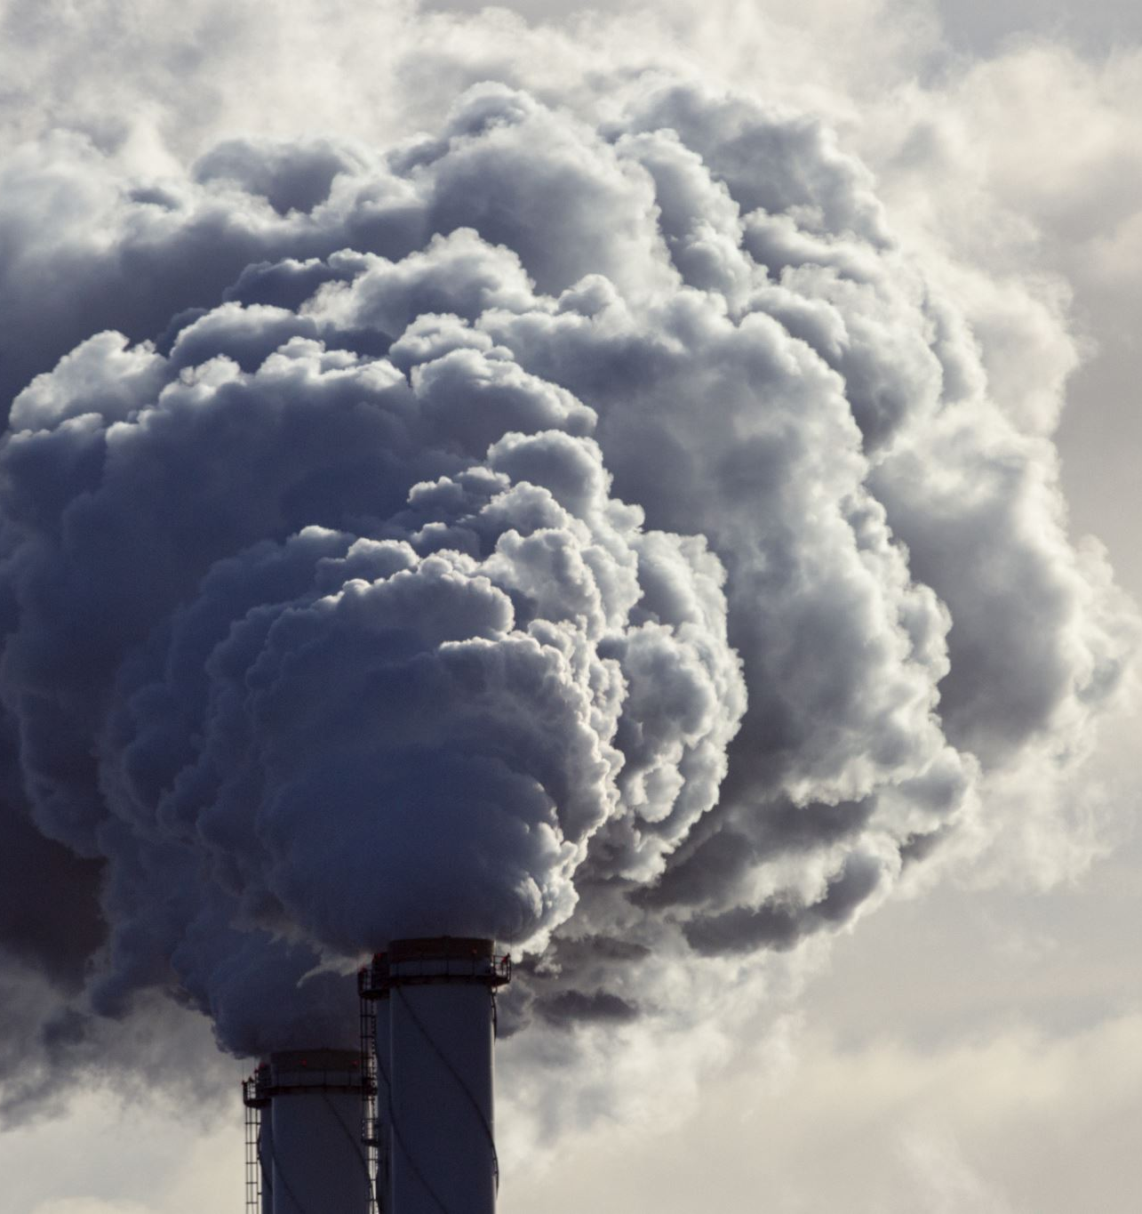
Desde el 2019, los niveles de dióxido de carbono (CO2) y de distintos gases de efecto invernadero aumentaron en la atmósfera a niveles incontrolables.

Slide 4
13.2 Incorporar medidas relativas al cambio climático en las políticas, estrategias y planes nacionales

Slide 5
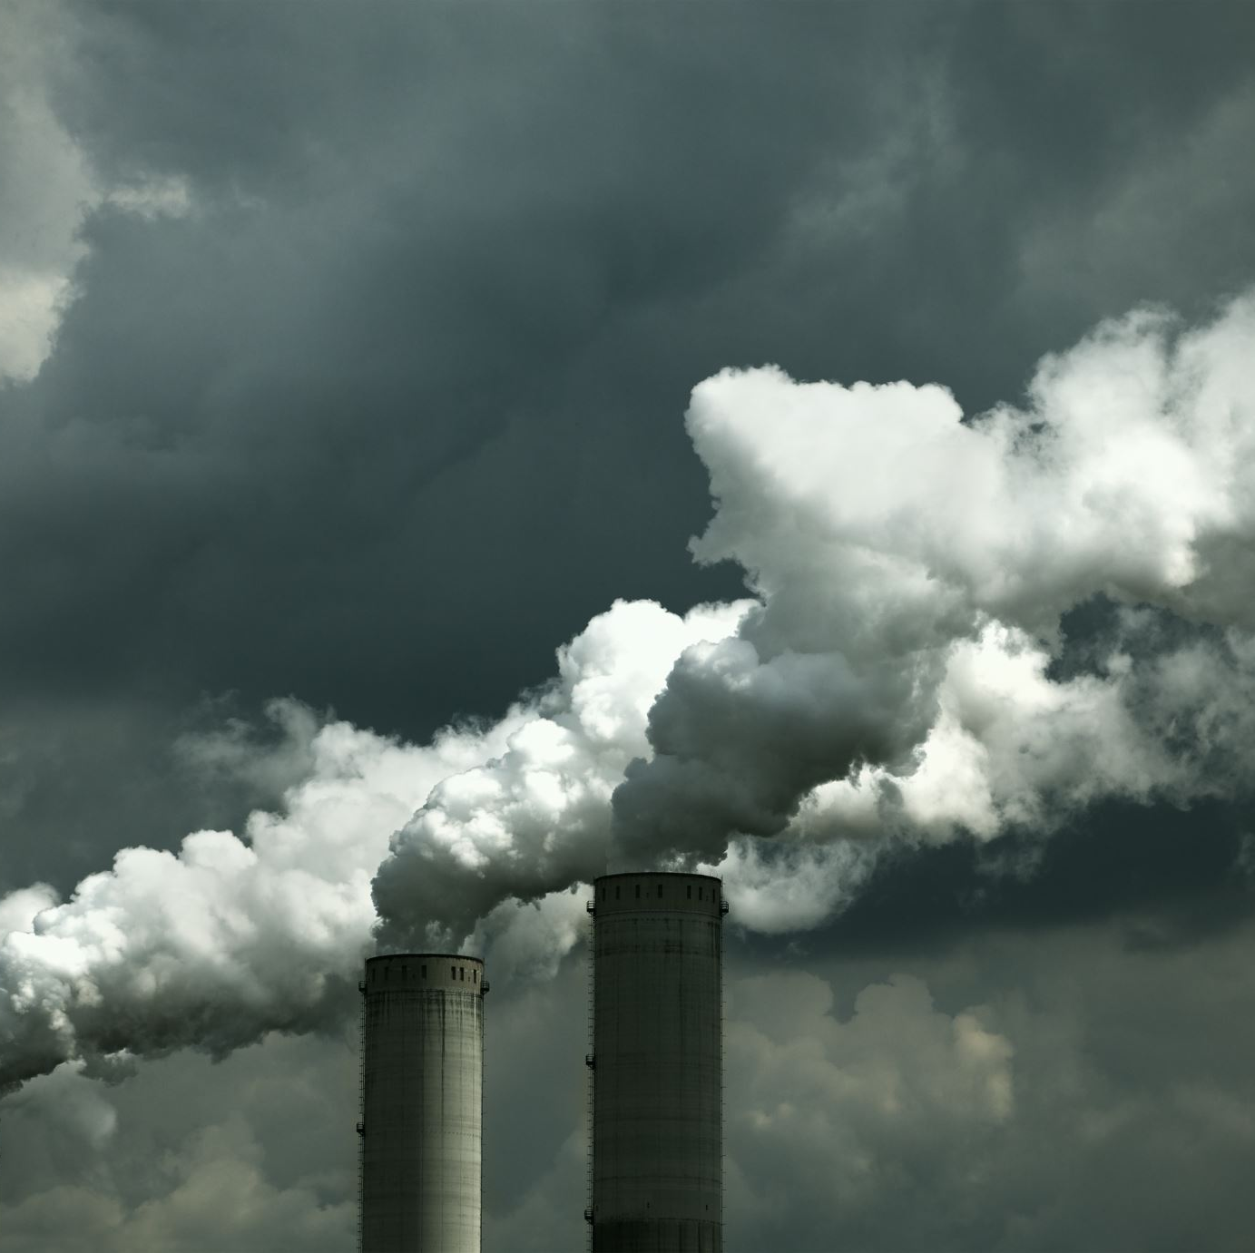
¿Qué se trata de hacer?
Tratamos de mostrar con datos, si, es cierto, que las emisiones de gases de efecto invernadero han disminuido.

Slide 6
Los países que más contaminan según la UE.
Ranking de los 10 países más contaminantes
China
Estados Unidos
India
Rusia
Japón
Irán
Alemania
Corea del Sur
Arabia Saudita
Canadá

Slide 7
Pero, primero hay que conocer algunos conceptos…

Slide 8

Huella ecológica
La huella ecológica es un indicador para conocer el grado de impacto de la sociedad sobre el ambiente.
Es una herramienta para determinar cuánto espacio terrestre y marino se necesita para producir todos los recursos y bienes que se consumen.

Slide 9
Dióxido de Nitrógeno (NO2)
La reacción del dióxido de nitrógeno con sustancias químicas producidas por la luz solar lleva a la formación de ácido nítrico, el principal constituyente de la lluvia ácida. El dióxido de nitrógeno reacciona con la luz solar, lo cual lleva a la formación de ozono y smog en el aire que respiramos.

Slide 10
Dióxido de Carbono (CO2)
El dióxido de carbono se hace presente de manera natural en la atmósfera como parte del ciclo del carbono de la Tierra
El dióxido de carbono (CO₂) es el principal gas de efecto invernadero que se emite a raíz de las actividades del ser humano

Slide 11
Monóxido de Carbono (CO)
El CO es un gas inodoro e incoloro que puede causar la muerte. Se produce cada vez que se enciende algún combustible como gas natural, gas propano, gasolina, petróleo, queroseno, madera o carbón.
Cuando la persona inhala el CO, el gas tóxico entra en el torrente sanguíneo e impide que el oxígeno entre al organismo, lo cual puede causar daños en los tejidos y producir la muerte.

Slide 12

Ozono (O3)
Es un poderoso oxidante que reacciona rápidamente con otros compuestos químicos, es inestable cuando se encuentra en altas concentraciones.
Las fuentes antropogénicas más importantes de precursores de ozono son las emisiones vehiculares, las emisiones industriales y los solventes químicos.
En asmáticos expuestos diariamente al ozono, se ha reportado un incremento en la incidencia de ataques asmáticos y síntomas respiratorios. El ozono reduce la función pulmonar y hace más difícil la respiración profunda y vigorosa.

Slide 13
Dióxido de Azufre (SO2)
La principal fuente de emisión de dióxido de azufre a la atmósfera es la combustión de productos petrolíferos y la quema de carbón en centrales eléctricas y calefacciones centrales. Existen también algunas fuentes naturales, como es el caso de los volcanes.
En las plantas el SO2 se introduce en las mismas produciendo una necrosis foliar. Por eso la contaminación por los óxidos de azufre (SOx) están relacionados con el daño a la vegetación, deterioro de los suelos, materiales de construcción, monumentos históricos en piedra -es lo que se conoce como el mal de la piedra- y cursos de agua.

Slide 14
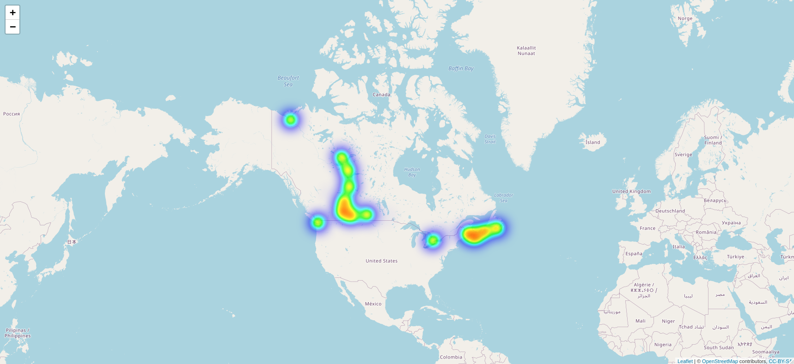
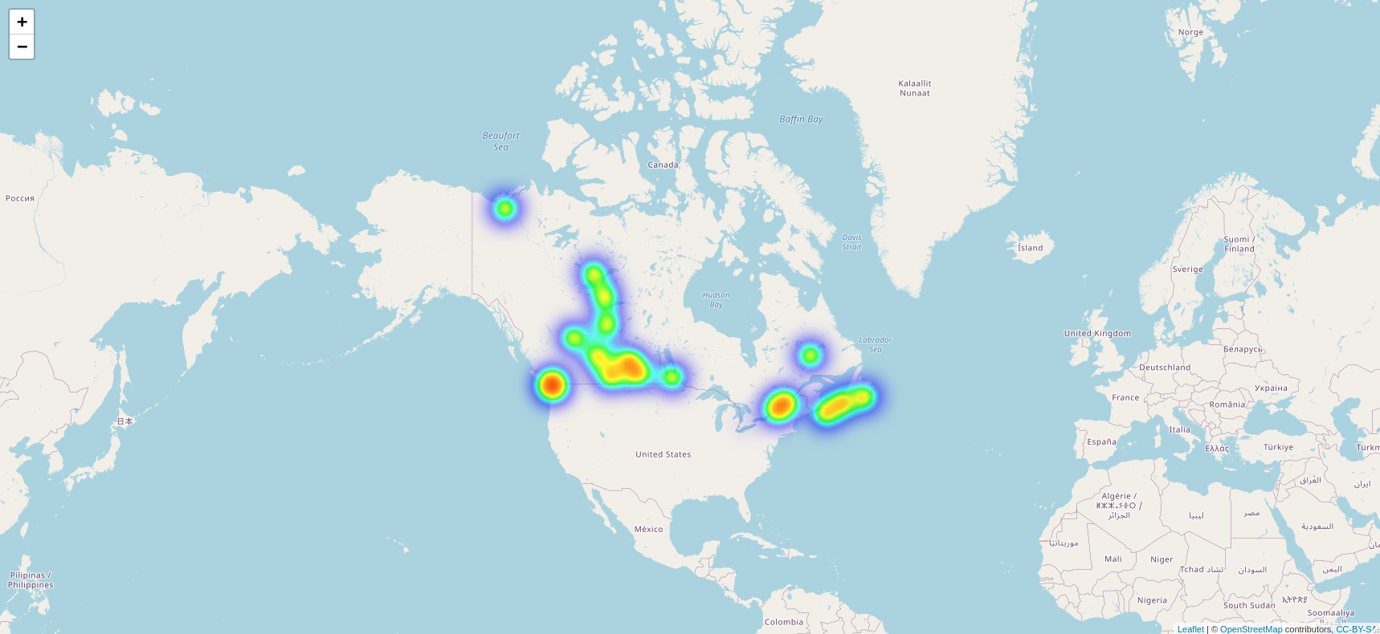
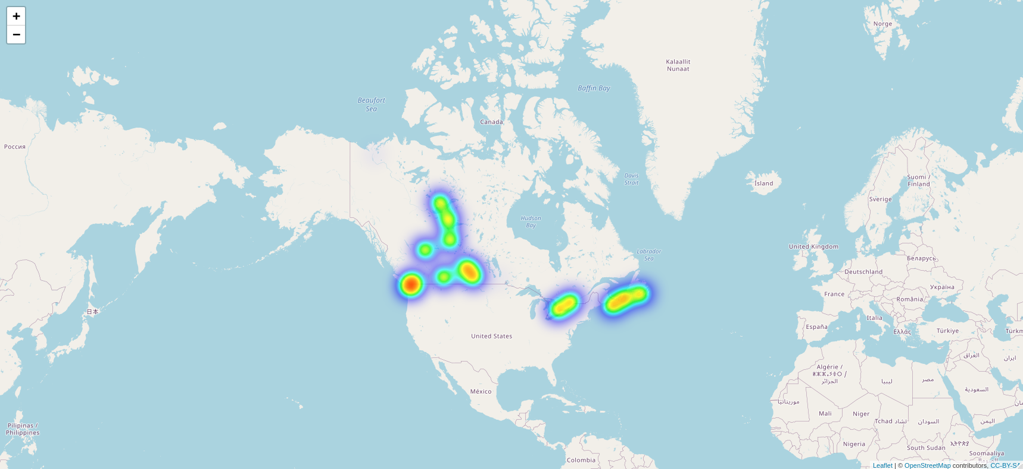
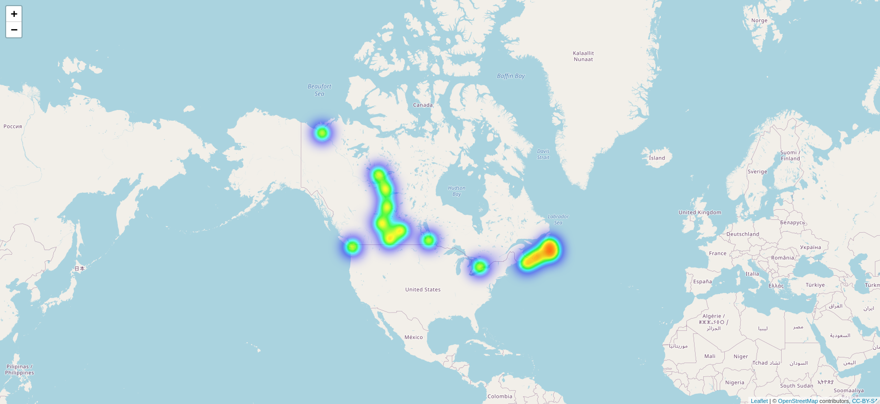
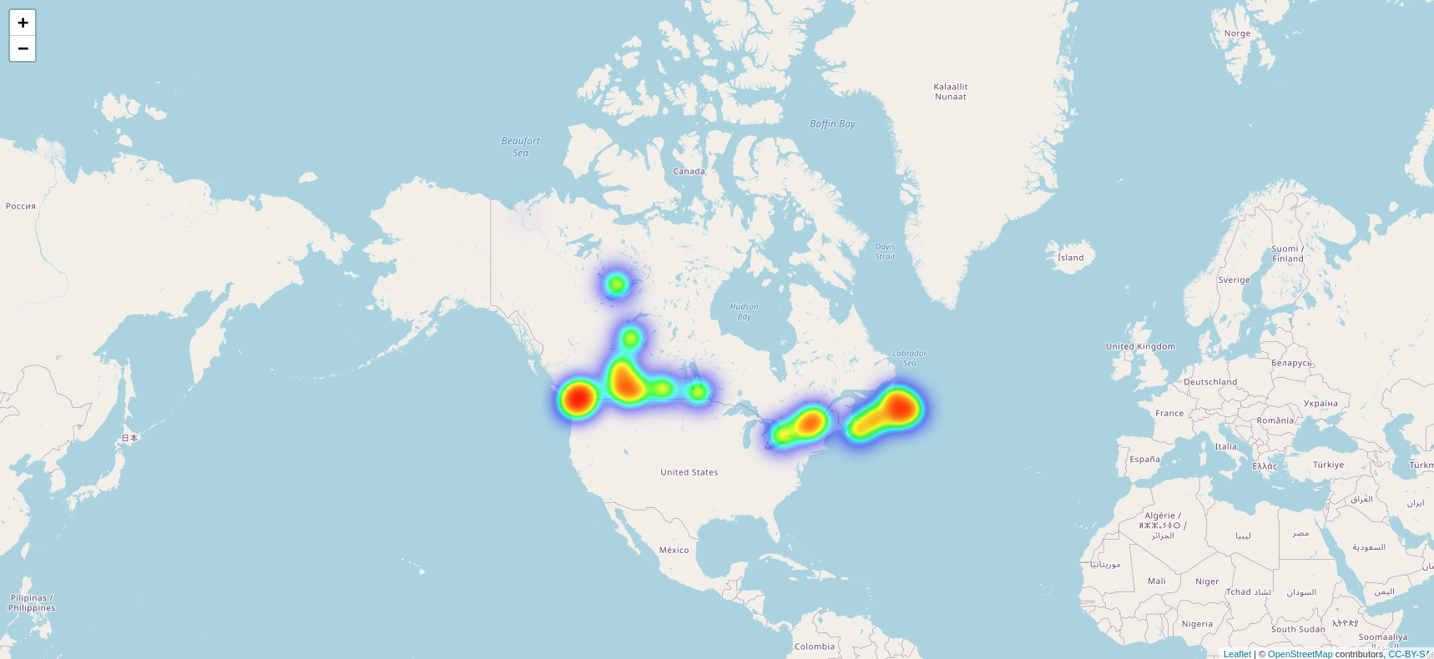
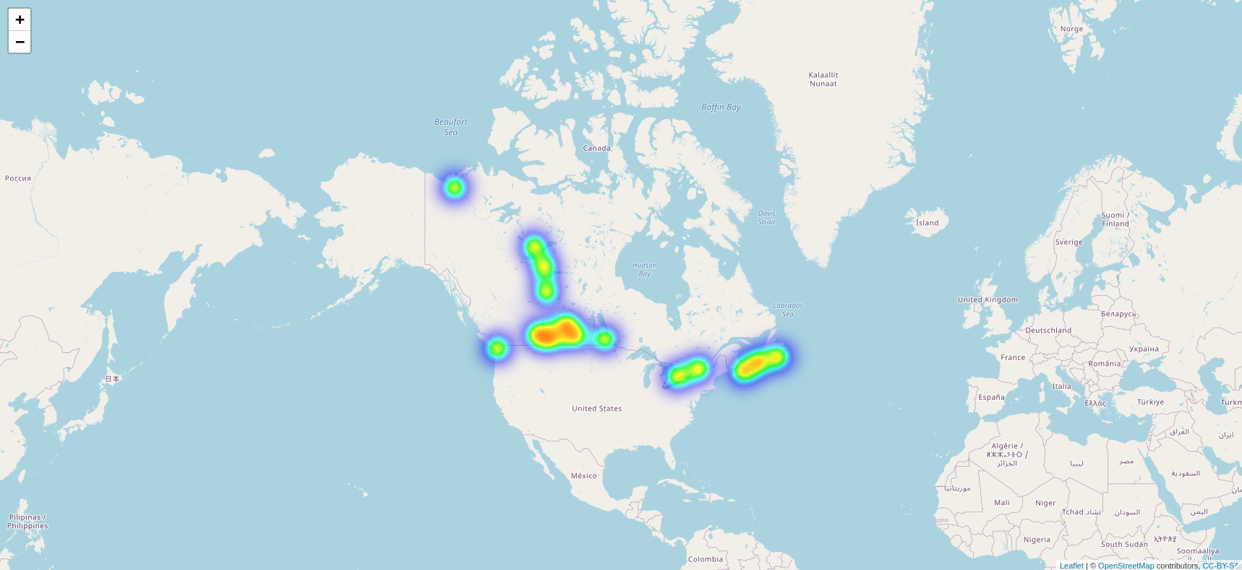
Canadá CO
2015
2016
2017
2018
2019
2020

Slide 15
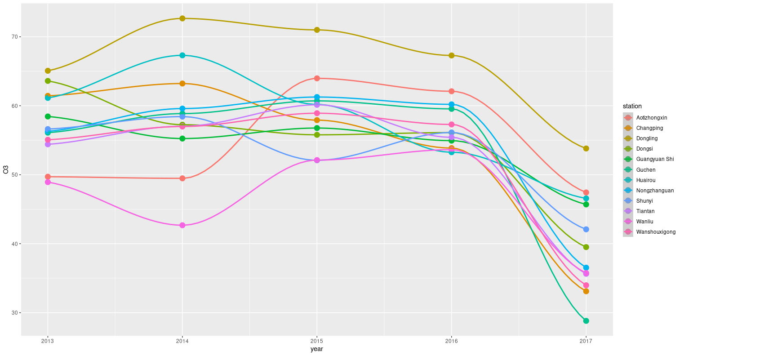
China O3

Slide 16
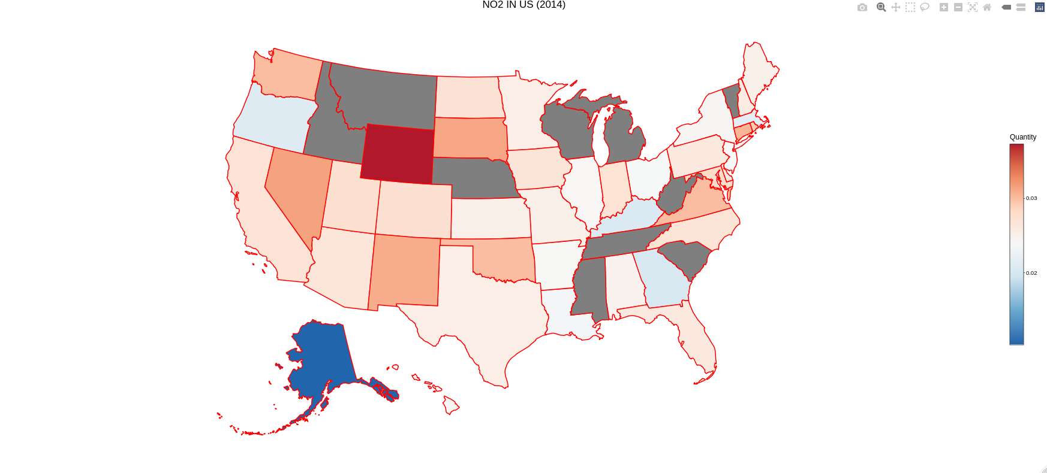
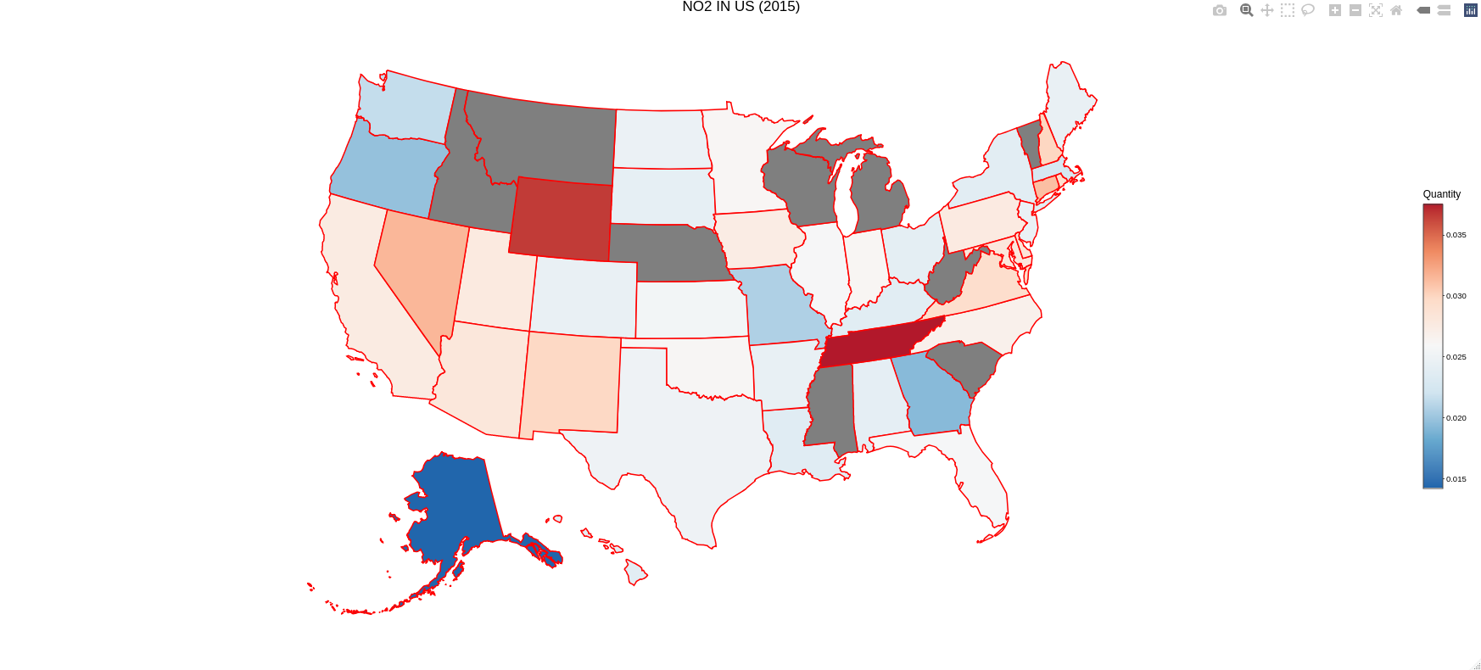
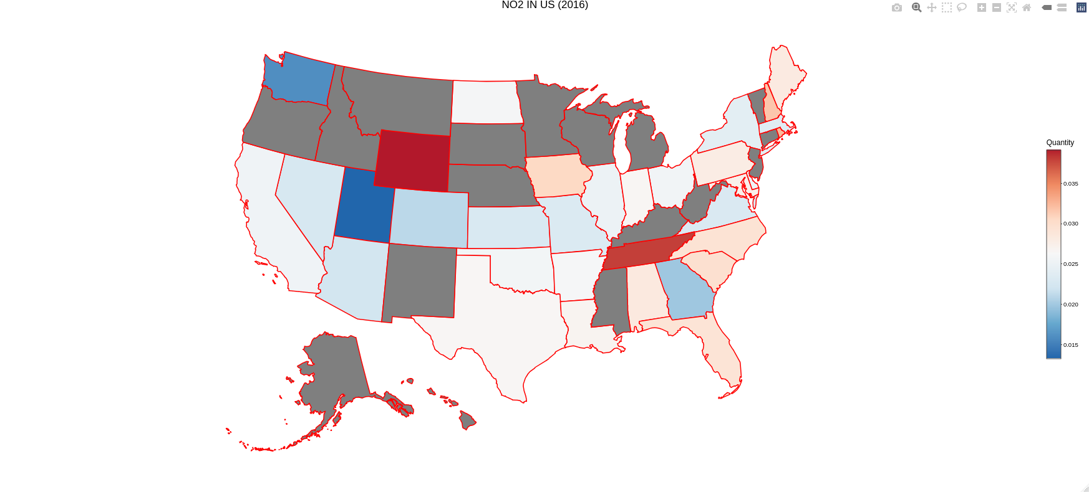
Estados Unidos NO2

Slide 17
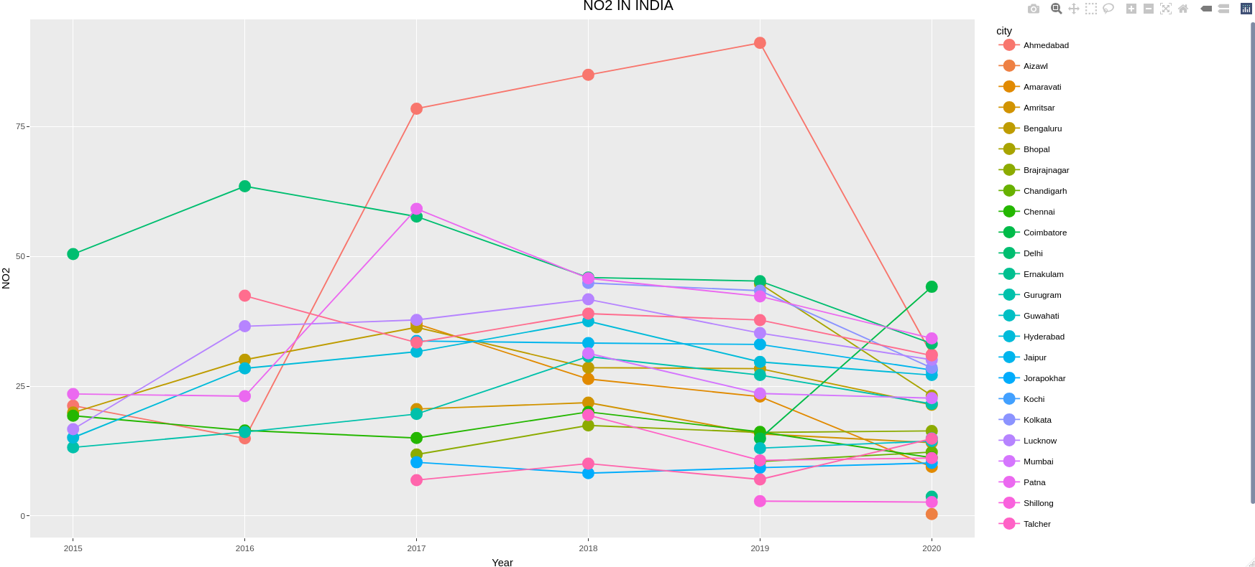
India CO

Slide 18
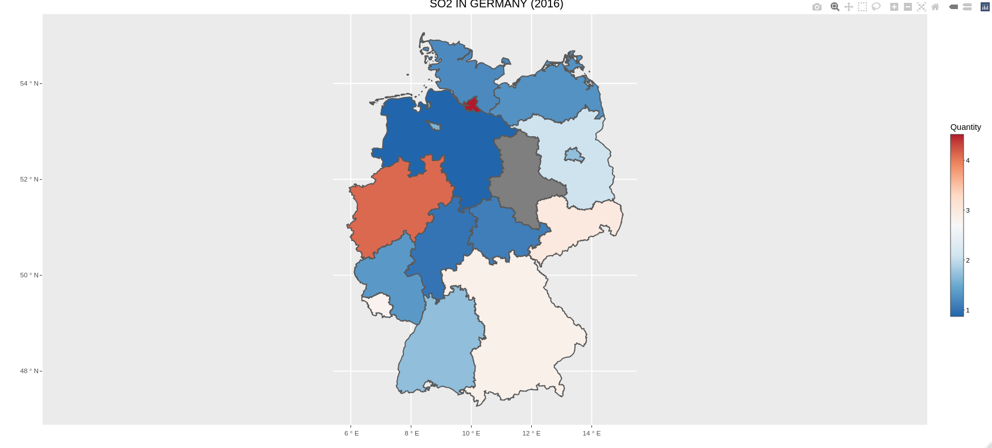
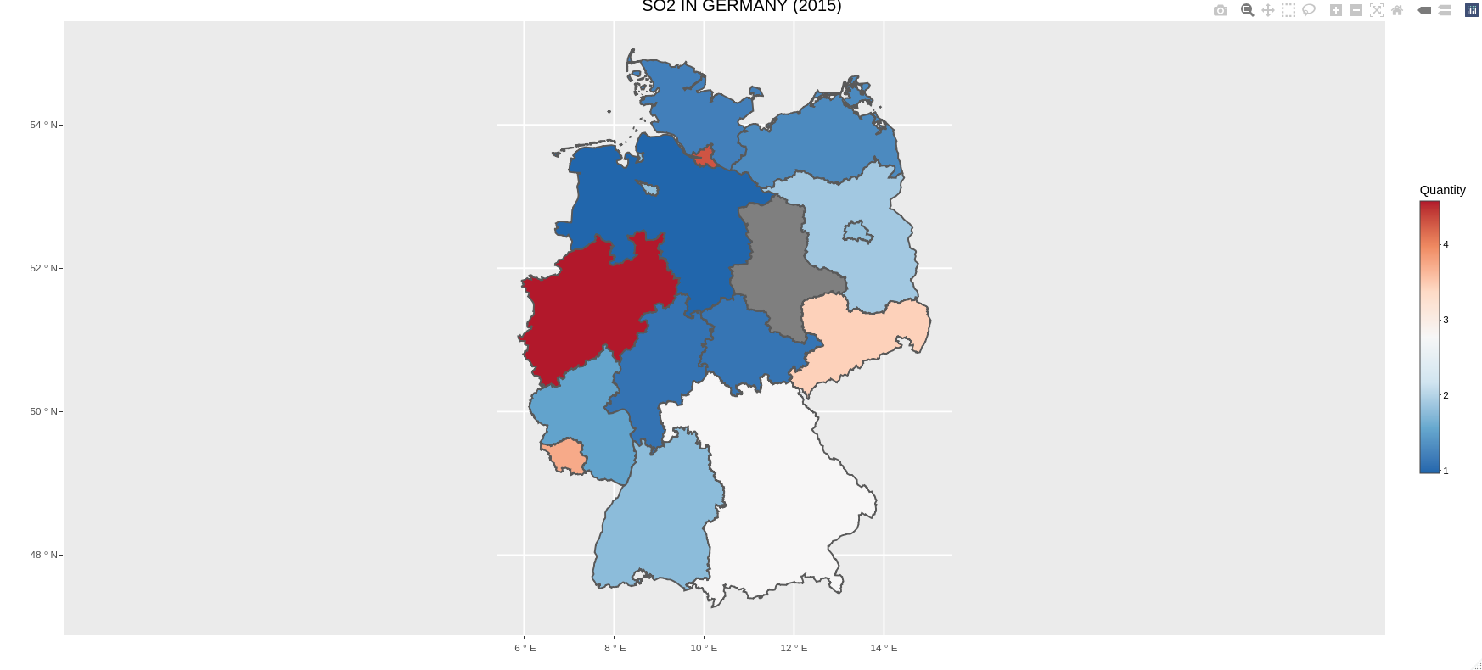
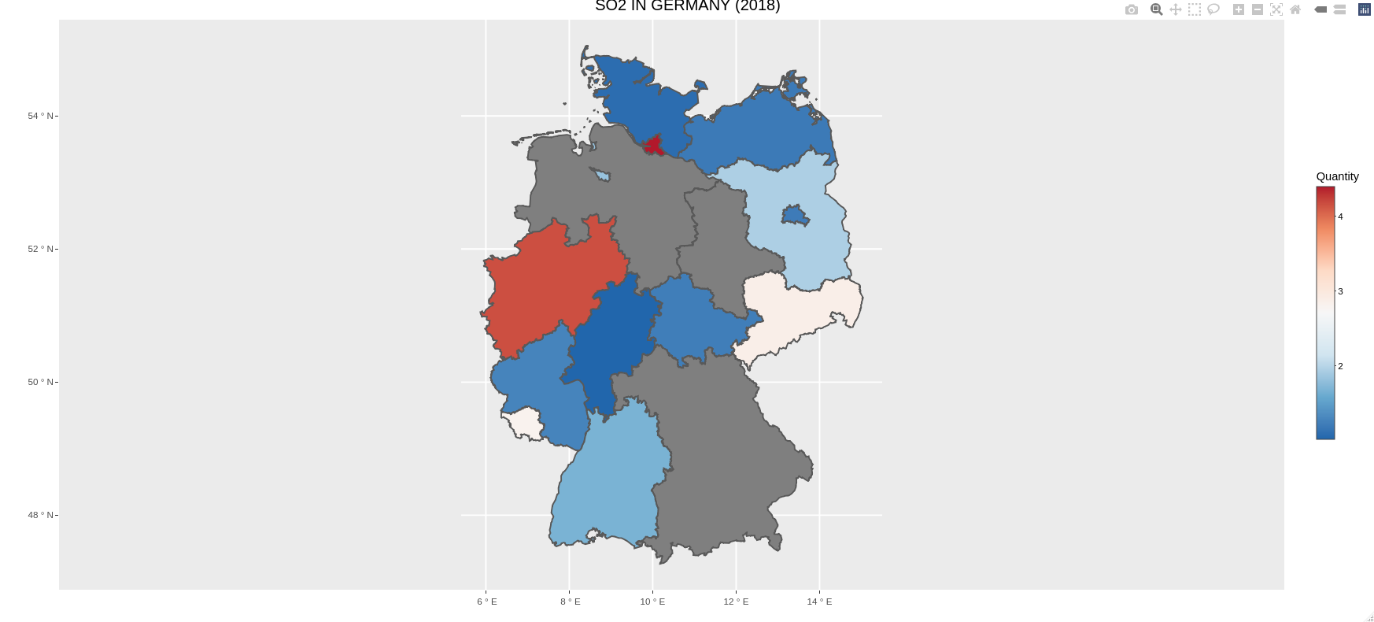
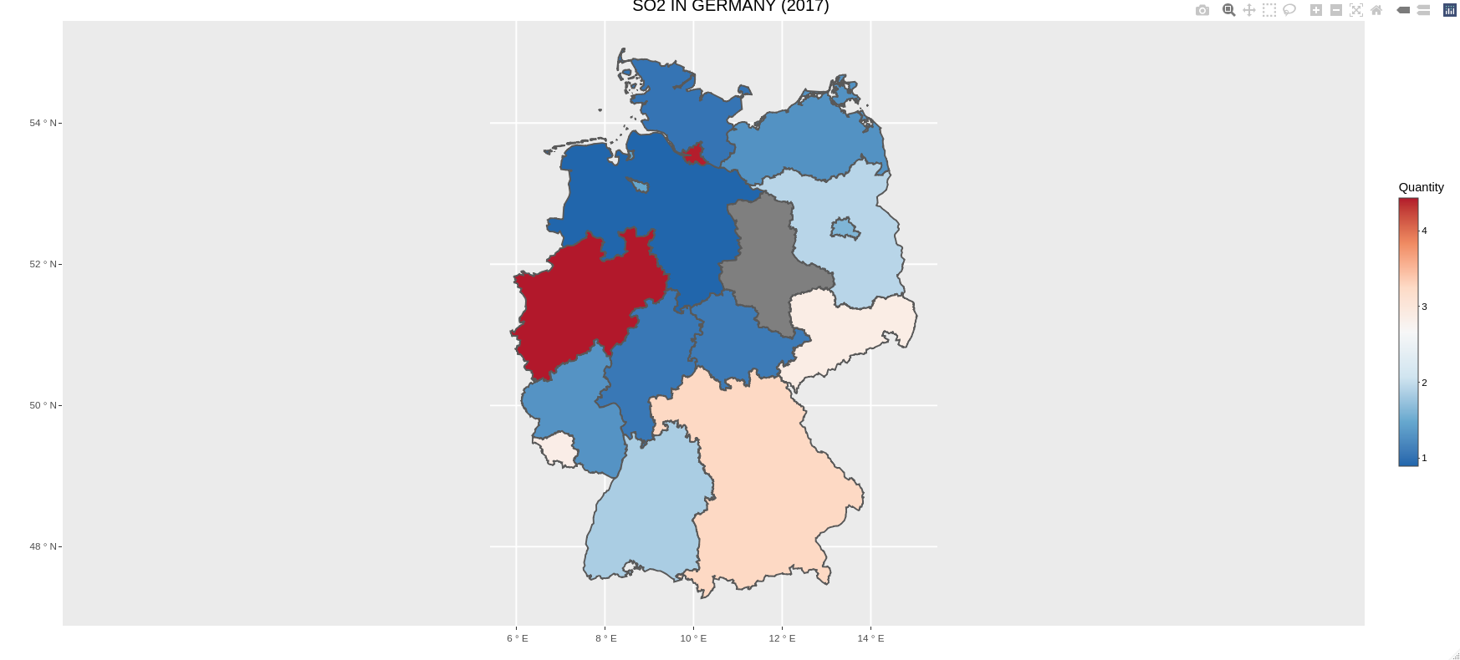
Alemania SO2

Slide 19
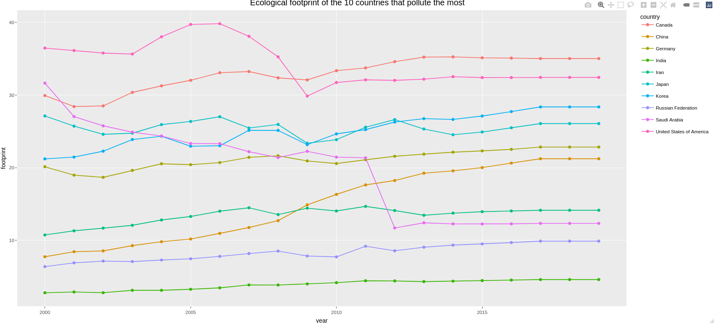
Huella Ecológica

Slide 20
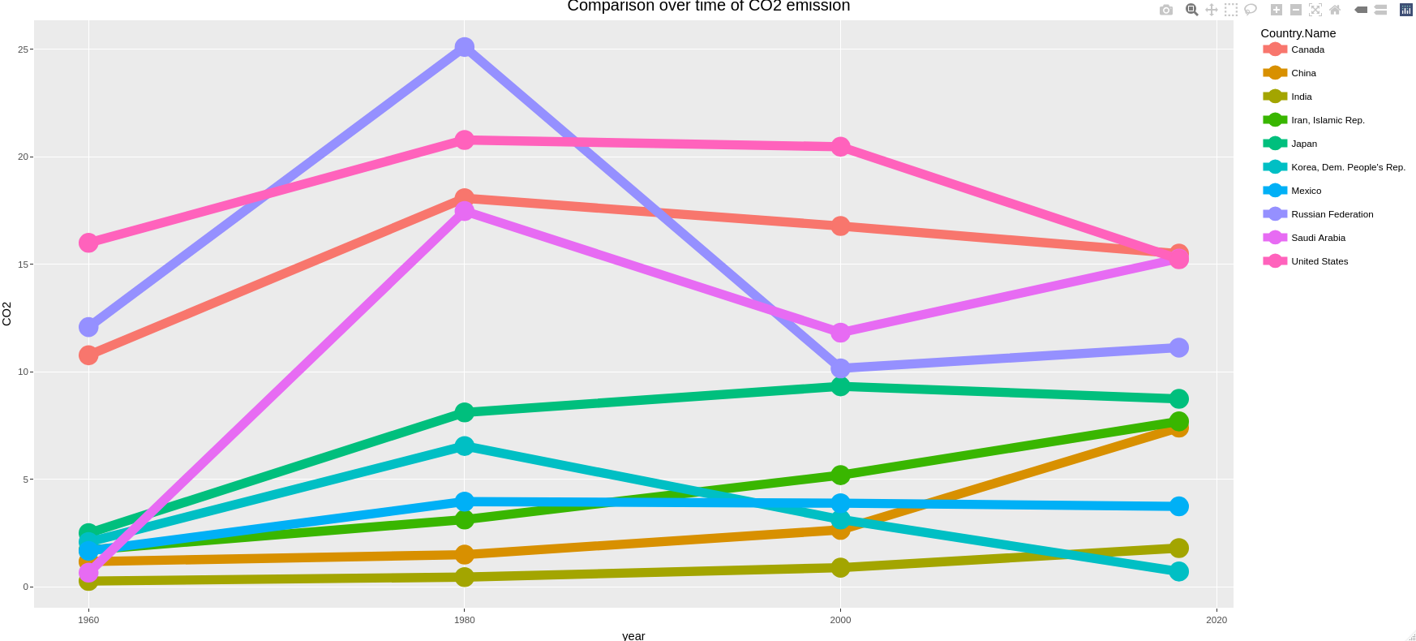
Comparación en el tiempo sobre la emisión de CO2

Slide 21
Referencias
https://espanol.epa.gov/la-energia-y-el-medioambiente/emisiones-de-dioxido-de-carbono#:~:text=El%20di%C3%B3xido%20de%20carbono%20(CO,UU.
01
https://espanol.epa.gov/cai/monoxido-de-carbono#:~:text=El%20CO%20es%20un%20gas,%2C%20queroseno%2C%20madera%20o%20carb%C3%B3n
02
http://www.aire.cdmx.gob.mx/descargas/noticias/que-es-ozono/que-es-ozono.pdf
03
https://www.saludgeoambiental.org/dioxido-azufre-so2
04

